Slide 1
Study6
구조체
typedef
구조체 크기
구조체 배열
구조체 포인터
. ->

Slide 2
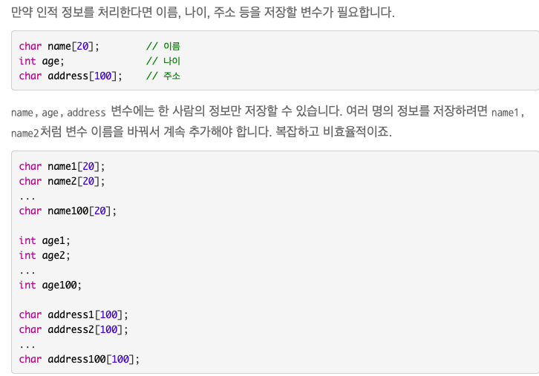
구조체가 쓰이는 이유
변수에는 하나의 정보만 저장 가능하기 때문에 여러 명의 정보를 저장하려면 3개의 변수를 사람 수 만큼 만들어주어야 한다. 복잡하고 비효율적.

Slide 3
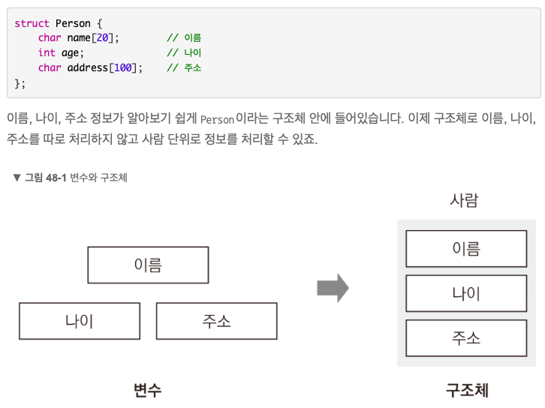
구조체 기본
구조체는 struct 키워드로 정의하며
Struct Person 은 person 구조체를 정의한다는 뜻.
int main 에서 선언해줄 때는
struct Person p1;
이렇게 사용한다. 즉,
struct (구조체이름=태그) (변수이름);

Slide 4
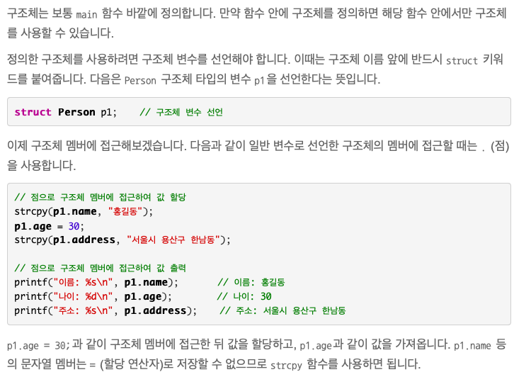
구조체 값 할당
구조체 멤버 참조는 “ . ” 를 사용한다.
strcpy 문자열 복사 함수
strcpy 를 쓰는 이유는 이미 할당된 배열에 문자열을 넣을 수 없기 때문이다.

Slide 5
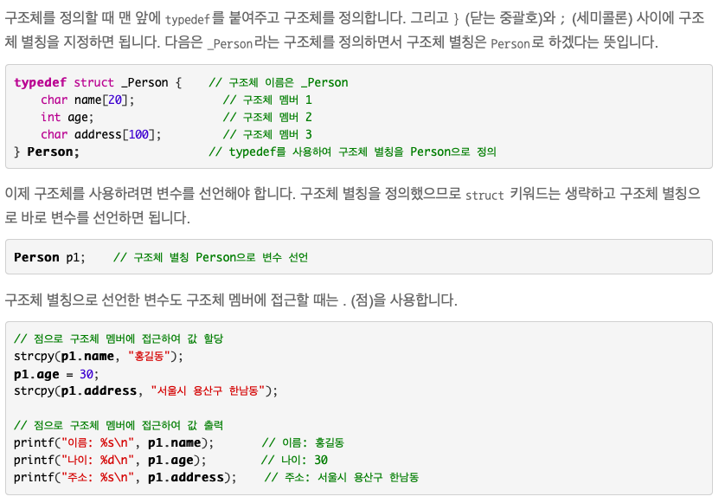
typedef(형식 정의 지정자)
구조체 멤버 참조는 “ . ” 를 사용한다.
strcpy 문자열 복사 함수
strcpy 를 쓰는 이유는 이미 할당된 배열에 문자열을 넣을 수 없기 때문이다.
리터럴 때문인가?

Slide 6
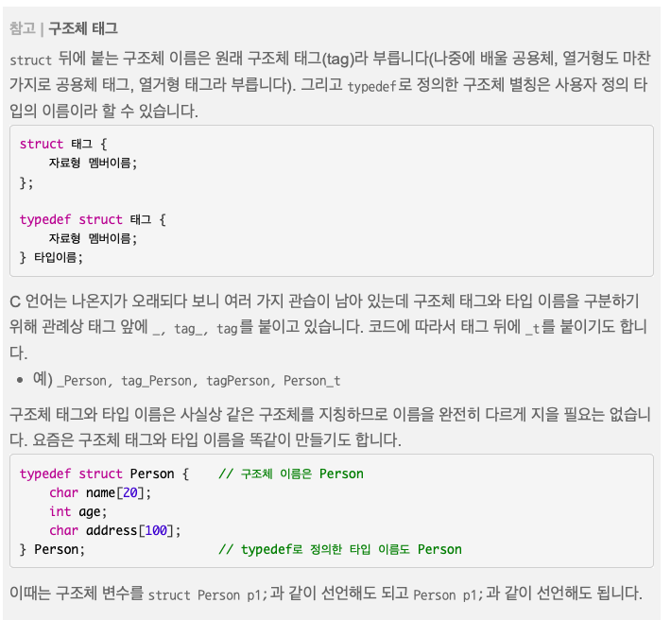
구조체 태그
typedef struct _Person {
//_Person 가 관습으로 남아있는 관례
} Person;
struct _Person p1; 은
Person p1; 와 완전히 같다.

Slide 7
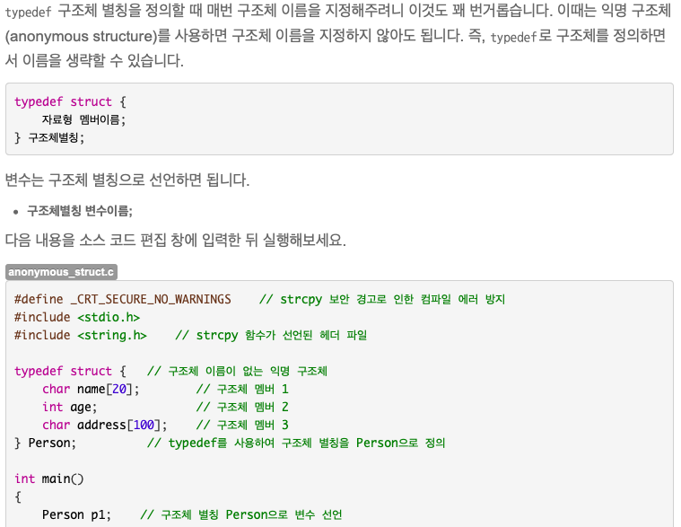
익명 구조체(anonymous structure)

Slide 8
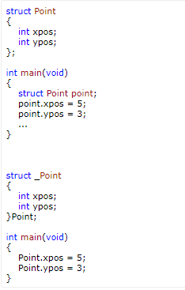
typedef(형식 정의 지정자)
하단부 : 구조체가 선언과 동시에 Point 라는 변수를 만들어버린다.이미 변수화가 됨.

Slide 9

typedef(형식 정의 지정자)
전페이지의 선언과 동시에 변수선언 과는 다른 뜻.
struct _Point 를 Point 라는 별명으로 부르겠다.

Slide 10
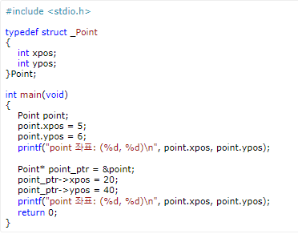
typedef(형식 정의 지정자)
struct _Point point 라고 선언했던 문장이
Point point 로 간소화.

Slide 11
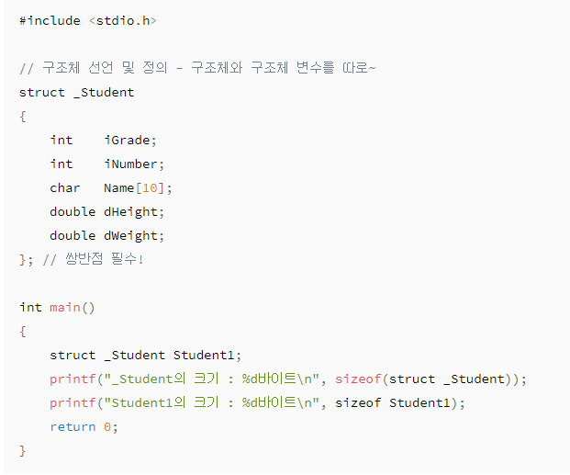
구조체 크기
34바이트 출력예상.

Slide 12
구조체 정렬
최적화된 바이트 단위로 끊는 작업을 바이트 패딩(Byte Padding)
바이트 패딩을 하면 비어 있는 공간이 발생하는데 파일을 저장하거나 송수신 시 문제가 생길 수 있음.
제거 해줘야 한다.
1.빈공간만큼 자료형을 선언.
2.프로젝트의 설정 변경.
3.#pragma pack 사용.

Slide 13
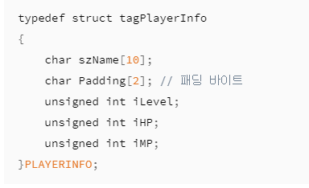
1.빈공간만큼 자료형을 선언.
이렇게 할 이유가 없다.

Slide 14
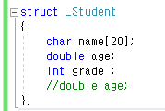
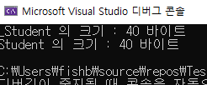
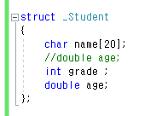

1-1 순서 바꾸기.
?

Slide 15
구조체는 구조체 내부의 가장 큰 변수 타입에 맞춰서 메모리를 할당.
일반적으로 디폴트패딩 사이즈는 os 의 bit 수를 기준으로 한다.

Slide 16
20byte
(char[20])
4byte
(padding)
8byte
(double)
4byte
(int)
4byte
(padding)
20byte
(char[20])
4byte
(int)
8byte
(double)

Slide 17
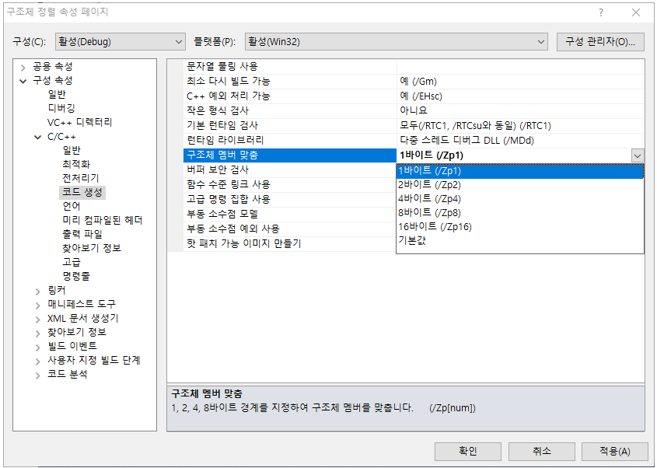
2.프로젝트의 설정 변경.

Slide 18
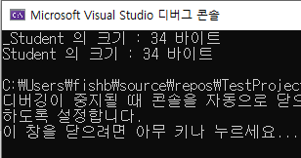
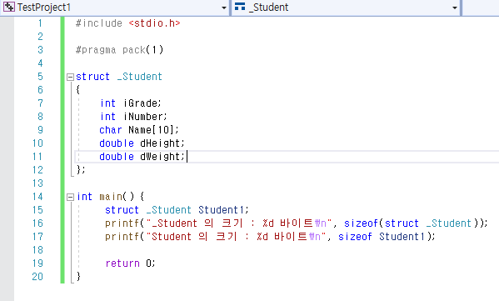
3.#pragma pack 사용.
가장많이 사용.

Slide 19
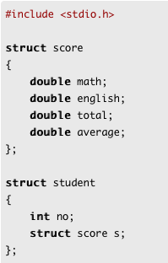
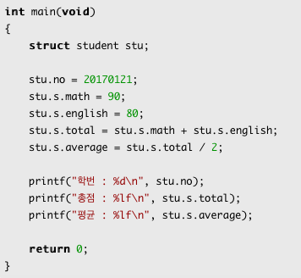
구조체 중첩(Nested structure)

Slide 20
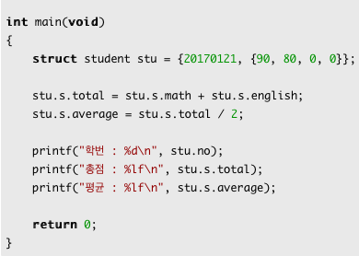
구조체 중첩(Nested structure)

Slide 21
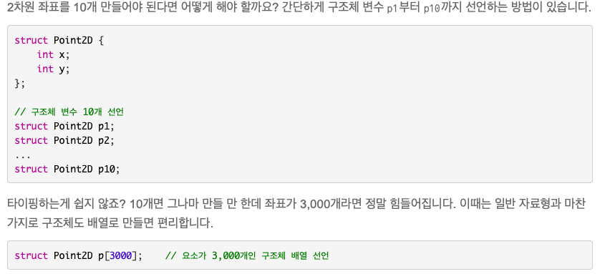
구조체 배열
struct (구조체이름) (변수이름)[크기]

Slide 22
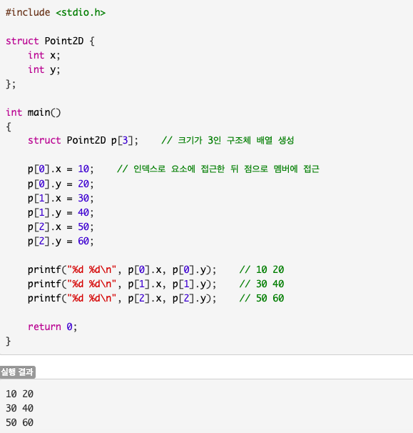
구조체 배열 예제

Slide 23
그래서 포인터랑 구조체는 왜 만났나?
도대체 그 어려운 포인터와 이 복잡한 구조체는 왜 같이 쓰이는 걸까?

Slide 24
구조체 포인터를 사용하는 이유
구조체는 멤버 변수가 여러 개 들어있어서 크기가 큰편
함수에서 사용 시 구조체 변수의 모든 멤버를 복사하게 됨
구조체 변수를 일일이 선언해서 사용하는 것은 비효율적
메인함수 안에서 사용해서 다른점이 없어보이지만 함수를 만들어서 사용하게되면 다르다.
포인터를 사용하게 되면 구조체 변수의 주소를 전달하기 때문에 호출함수에서 변경한 값이 리턴 후에도 지속된다.(포인터 스왑함수를 생각해보면 됨)

Slide 25
구조체 포인터를 사용하는 이유
결국 call by value 와 call by reference 차이.
typedef struct _Num{
int a;
int b;
}Num;
void main(){
Num num = {1,2};
num = swap(num);
}
Num swap(Num clone){
int temp;
temp = clone.a;
clone.a = clone.b;
clone.b = temp;
return clone;
}

Slide 26
num 이라는 Num 구조체 변수가 있고 이것을 swap()함수의 인자로 넘기려고 합니다. swap()함수 인자로 넘겨질 때 구조체복사가 수행되므로 함수 내에 복사본 clone 이 생성. 이것이 비효율적이라는 뜻. 또한 main 에서 num 에 다시 구조체를 복사. 이것 또한 비효율적.
반면 구조체 포인터 사용 시에는 구조체의 자료형을 가리키는 포인터변수만 생성하면 된다.

Slide 27
구조체 포인터를 사용하는 이유
void swap(Num* clone){
int temp;
temp = clone->a;
clone->a = clone->b;
clone->b = temp;
//리턴형은 void.
//call by value 가 아니기 때문에 리턴하지 않아도 값은 바뀌어 있다.
}
typedef struct _Num{
int a;
int b;
}Num;
void main(){
Num num = {1,2};
swap(&num);
}

Slide 28
구조체 포인터
구성원 연산자의 모양이 마침표(.) 에서 화살표(->) 로 바뀝니다.
-> 은 포인터를 이용해서 구성원에게 접근하겠다는 의미.
(*별명). 이것과 같은 의미.
차이점은 우선순위 차이. . 와 -> 는 같은데 *는 ->보다 우선순위가 낮다. 그래서 소괄호로 묶어준다.
편의상 -> 를 쓰며 *별명. 이것은 별명이 참조하는 값의 포인터로 참조하겠다는 의미.

Slide 29
. ->
(*pointer).member
pointer->member
위 두개는 같다. .연산자와 ->는 동일하지만 구조체의 포인터에서 멤버를 참조한다는 점에서 성격이 다르다.

Slide 30
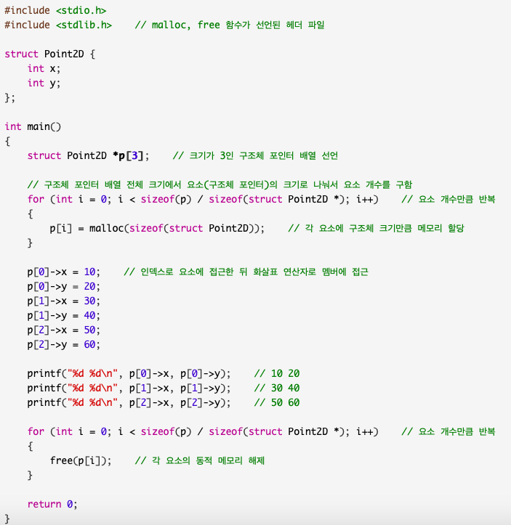
구조체 배열 포인터

Slide 31
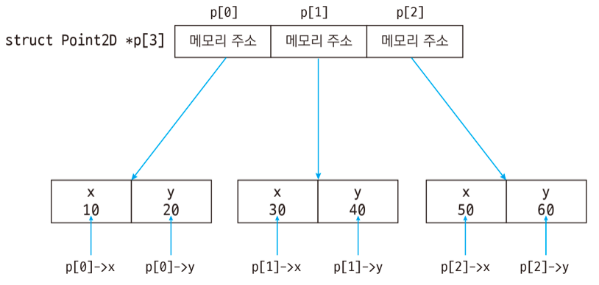
구조체 배열 포인터

Slide 32
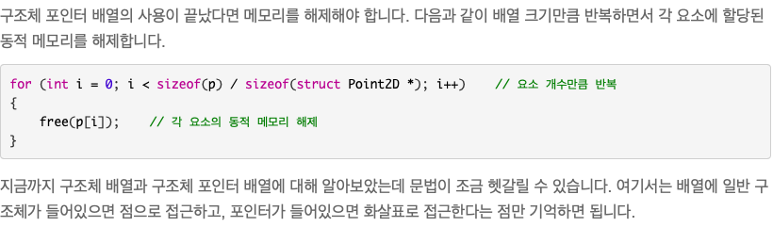
구조체 배열 포인터

Slide 33
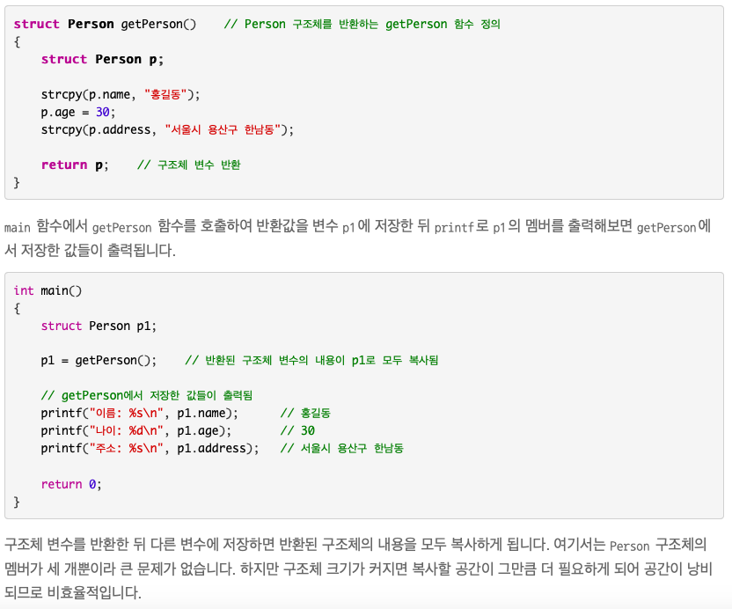
함수의 반환값을 이용한 구조체 복사
함수에서 구조체 변수를 반환하였고 main 에서 구조체 변수 p1 에 구조체 복사.
이것은 비효율적.
그렇다면 함수의 p 구조체변수의 메모리주소를 반환하면 되지 않나요?
(return &p 도 되지 않나요 를 뜻한다.)안된다. 함수가 끝나게되면 스택에 쌓인 구조체 변수가 사라지기 때문.

Slide 34
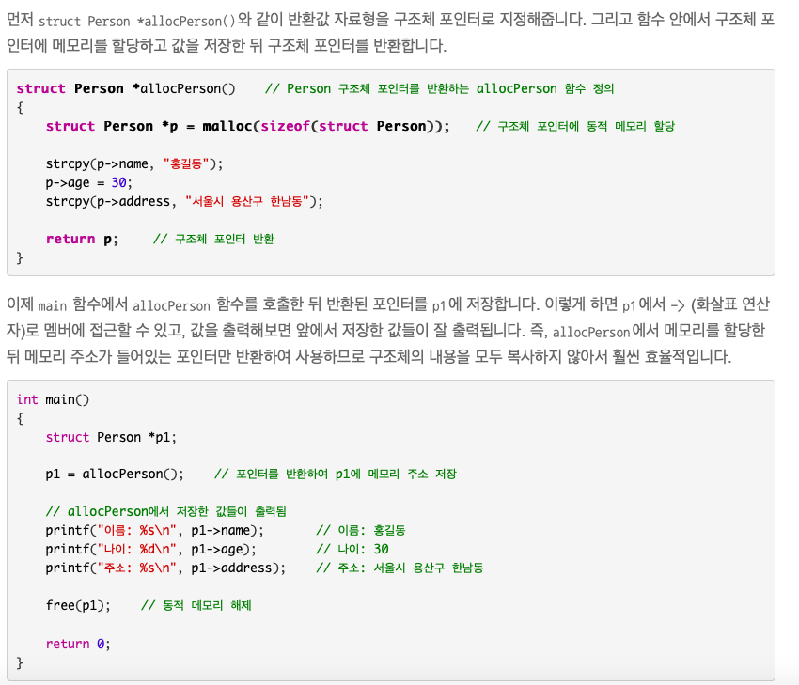
함수의 반환값을 이용한 구조체 복사

Slide 35
Rmx

